Slide 1





Administrativní budova - Variantní střešní konstrukce
Vypracoval: Lukáš Mikuláštík, UČO: 25217
Vedoucí bakalářské práce: Ing. Aleš Kaňkovský
Oponent: Ing. Michal Lávička
Kvalifikační stupeň: Bakalářská práce
Datum odevzdání: 06/2023
Vysoká škola technická a ekonomická v Českých Budějovicích
Studijní obor: pozemní stavby

Slide 2

LOKALIZACE PROJEKTU
- Prerekvizita předmětu Ateliér
- Administrativní budova pro projekční kancelář
Výzkumná otázka č. 1
Variantní návrh konstrukce ploché střechy (min. 3 varianty)
Výzkumná otázka č. 2
Multikriteriální posouzení a vyhodnocení navržených variant konstrukce ploché střechy (min. 5 kritérií)

Slide 3
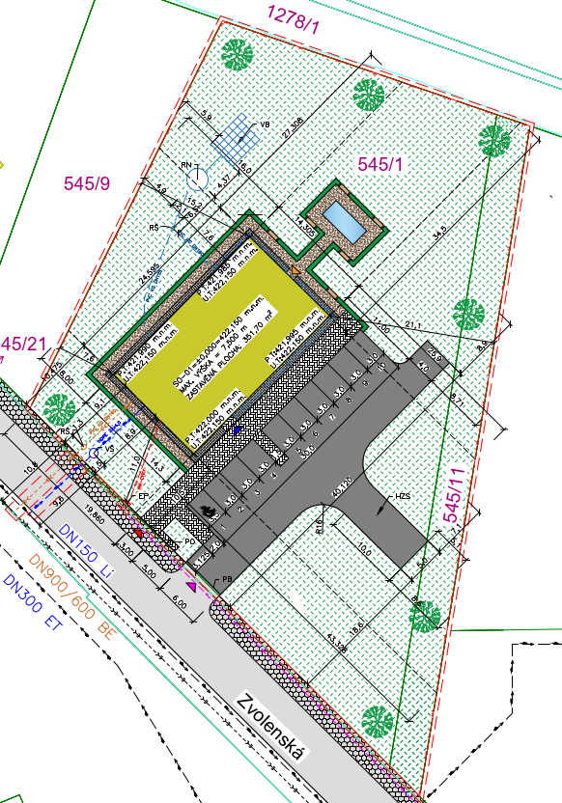
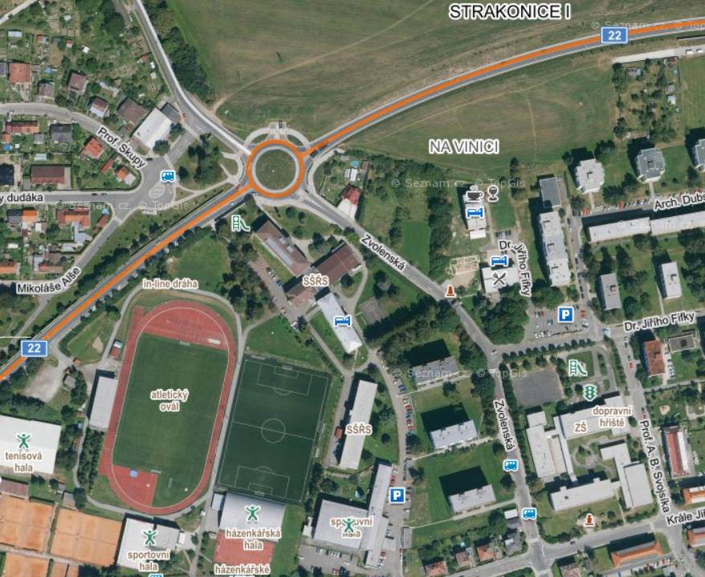
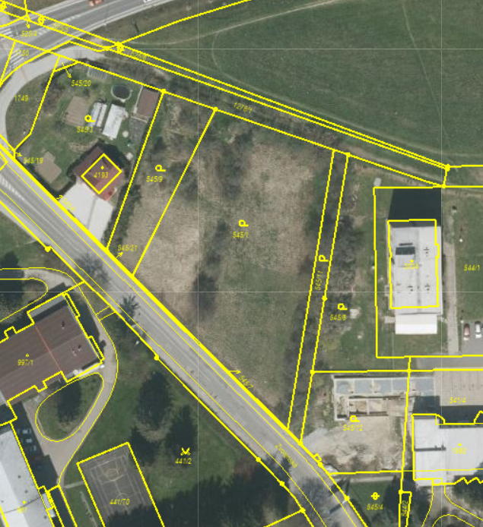
LOKALIZACE, SITUACE
- Kraj: Jihočeský kraj
- ORP: Strakonice
- Obec: Strakonice
- Ulice: Zvolenská
- Parcelní číslo: 545/1, 545/11

Slide 4
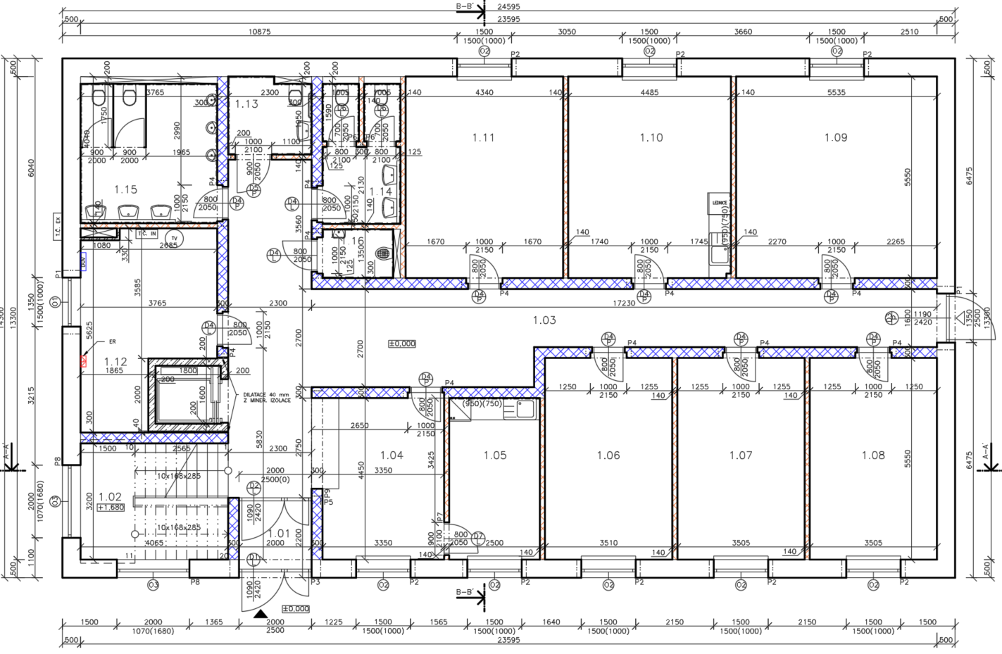
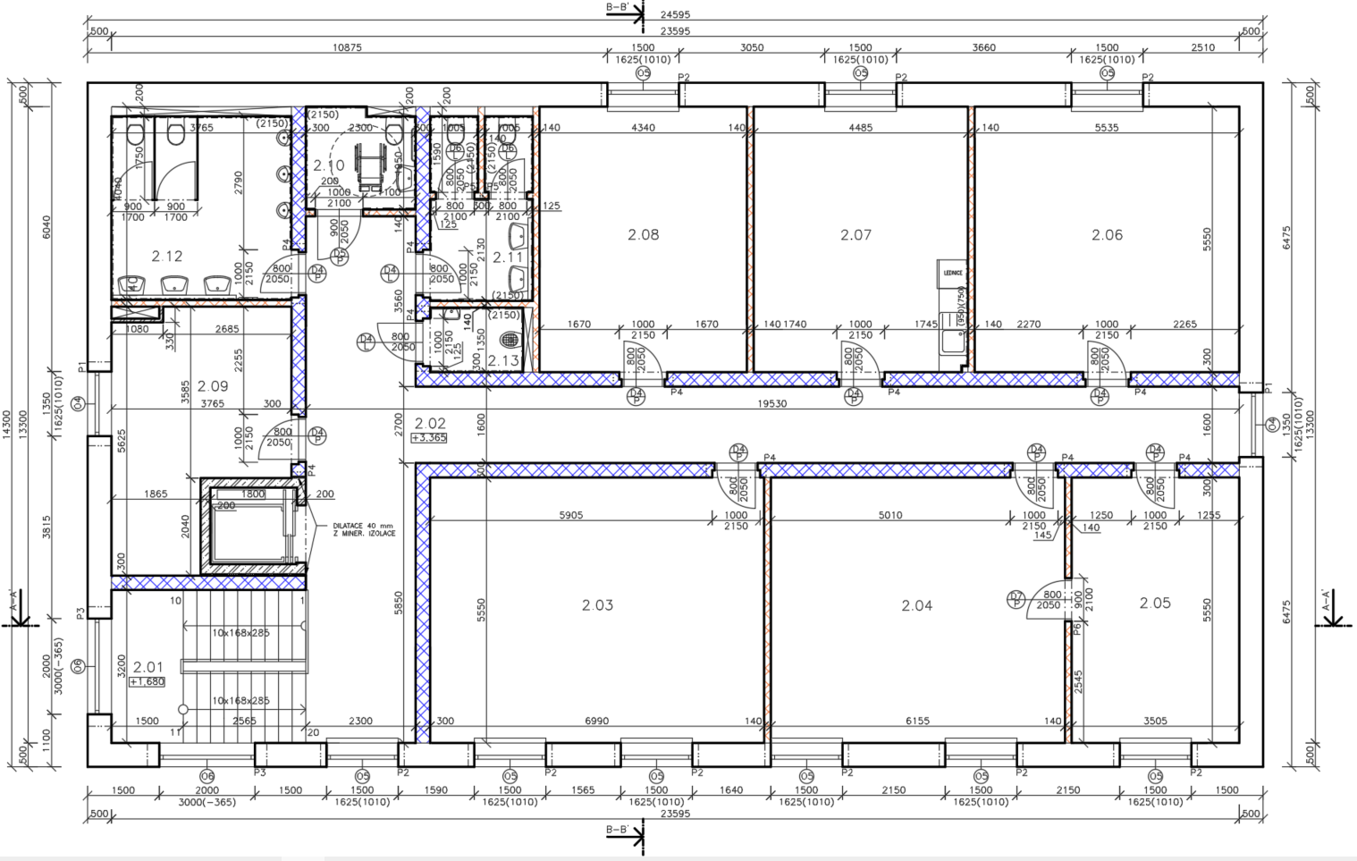
DISPOZIČNÍ ŘEŠENÍ, VIZUALIZACE
1.NP 2.NP

Slide 5
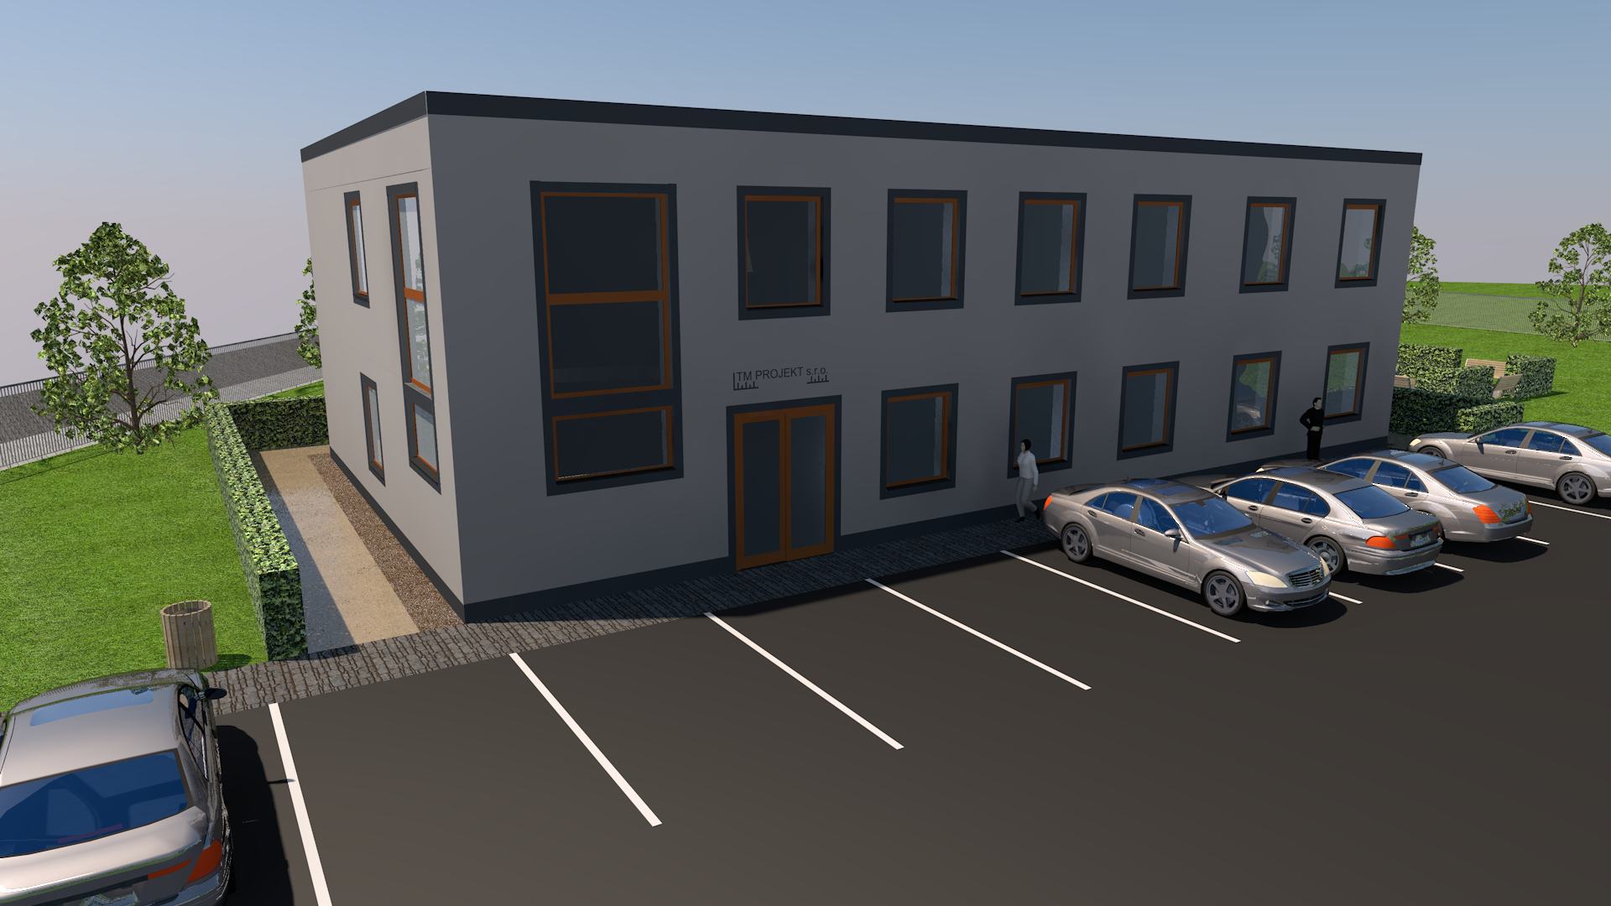
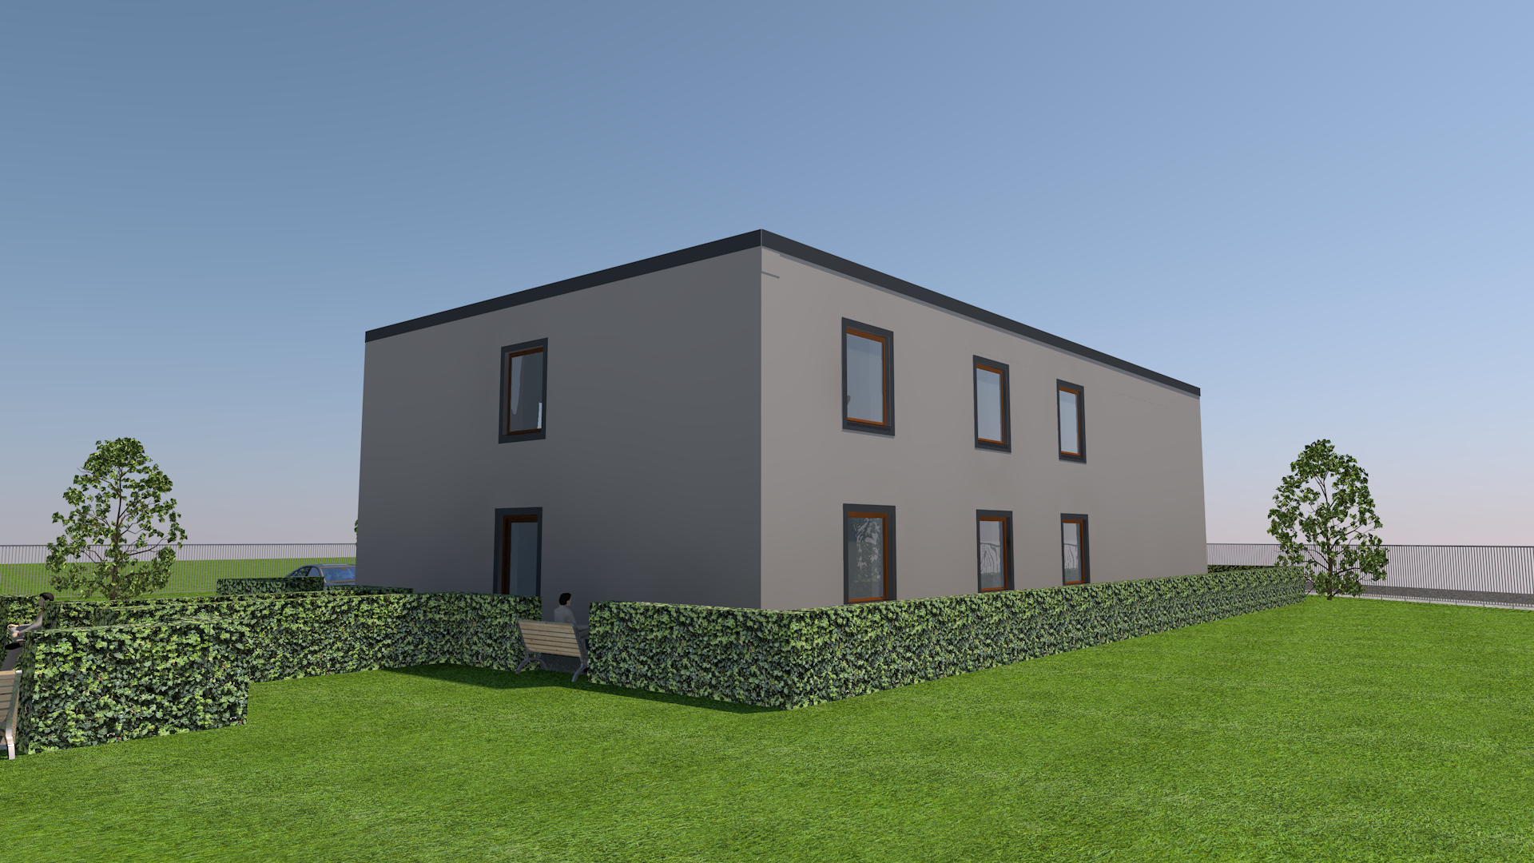
DISPOZIČNÍ ŘEŠENÍ, VIZUALIZACE

Slide 6
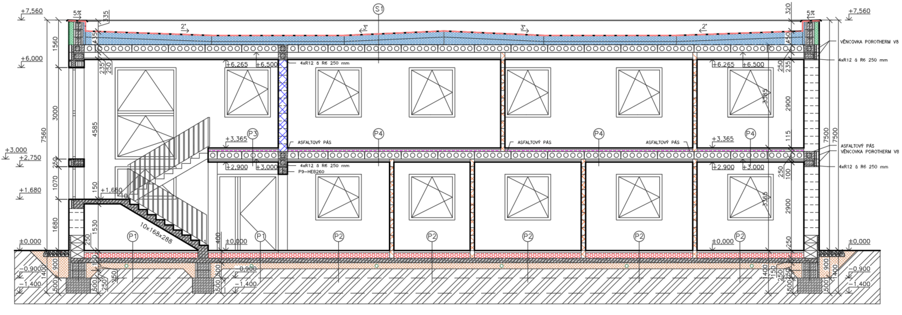
STAVEBNĚ KONSTRUKČNÍ ŘEŠENÍ
- Základy: základové pasy, ztracené bednění, podkladní ŽB deska
- Konstrukční systém: kombinovaný stěnový nosný systém
- Svislé nosné/nenosné konstrukce: cihelné bloky Porotherm, SDK
- Vodorovné nosné konstrukce: předpjaté panely Spiroll
- Typ střechy: jednoplášťová plochá střecha

Slide 7
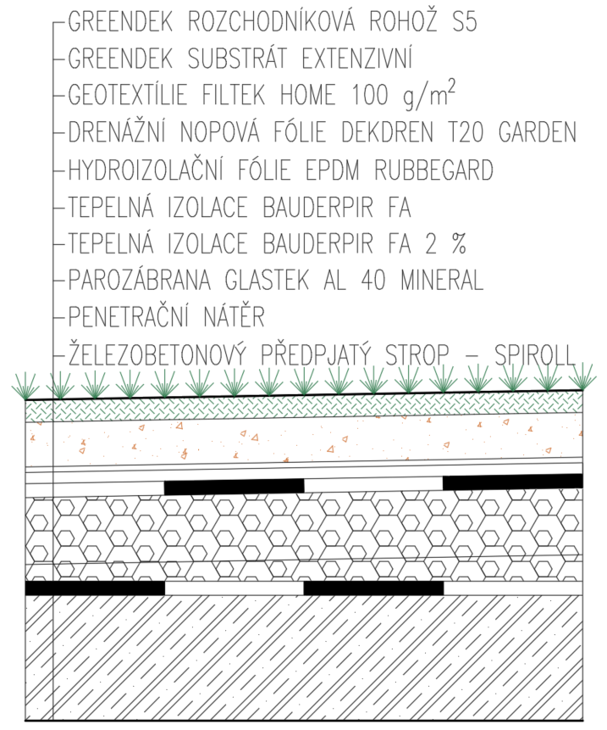
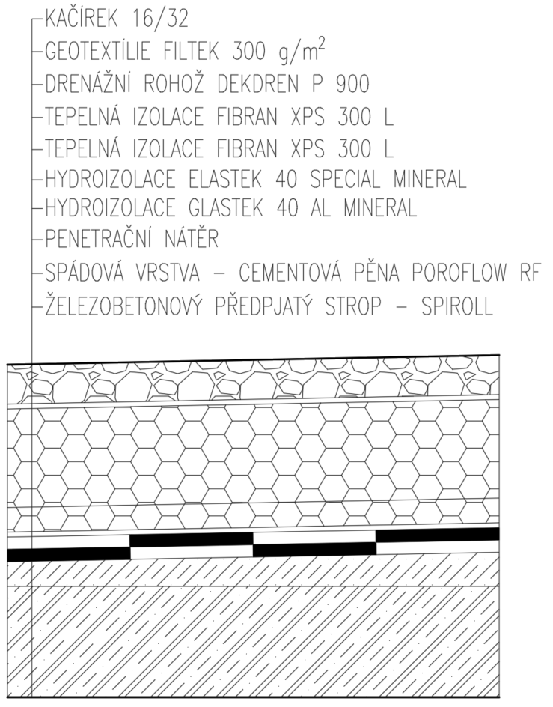
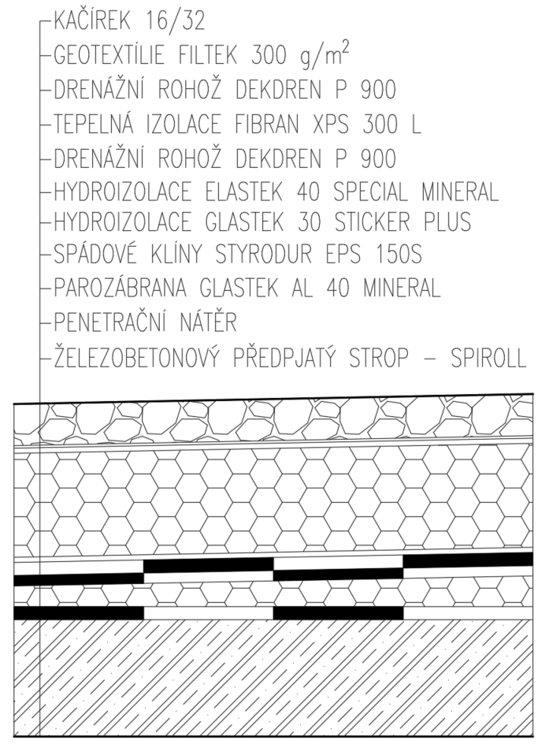
1. VÝZKUMNÁ OTÁZKA
- „Variantní návrh konstrukce ploché střechy (min. 3 varianty)“
Extenzivní plochá střecha
Inverzní plochá střecha
Plochá DUO střecha

Slide 8
2. VÝZKUMNÁ OTÁZKA
- „Multikriteriální posouzení a vyhodnocení navržených variant konstrukce ploché střechy (min. 5 kritérií)“
Druh střechy | Součinitel prostupu tepla (W/m2*K) | Statické zatížení (KN/m2) | Celková cena (Kč) | Celková tloušťka (mm) | Lineární činitel prostupu tepla (W/m*K)
Extenzivní plochá střecha | 0,144 | 8,47 | 1 710 000 | 441,14 | 0,166
Plochá inverzní střecha | 0,151 | 9,44 | 1 630 000 | 522 | 0,148
Plochá DUO střecha | 0,162 | 8,83 | 1 485 000 | 471 | 0,148

Slide 9
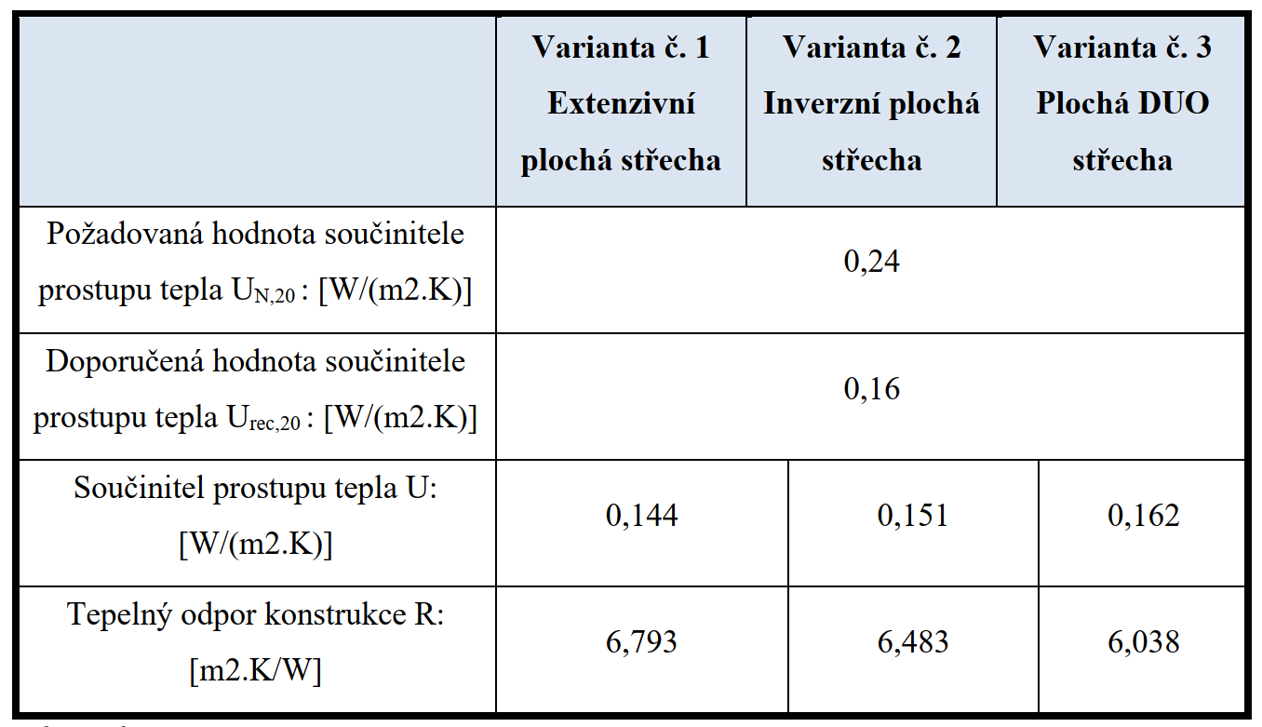
SHRNUTÍ, ZÁVĚR
- Zkušenosti
- Průběh práce
- Volba rozhodující varianty

Slide 10
Děkuji za pozornost

Slide 11
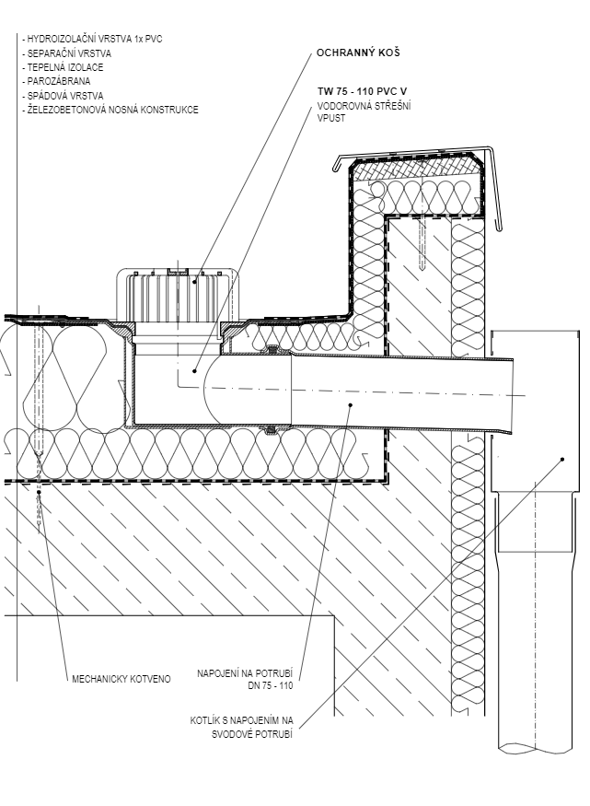
OTÁZKY VEDOUCÍHO PRÁCE
- „Je možné u navržených konstrukčních variant ploché střechy uvažovat stávající řešení např. odvodnění střechy, řešení prostupů TZB, výtahové šachty apod.? Případně by bylo nutné tyto prvky upravit dle jednotlivých variant.“
- Nastavení výšky odvětrávacích komínků
- Změna atikové vpusti

Slide 12
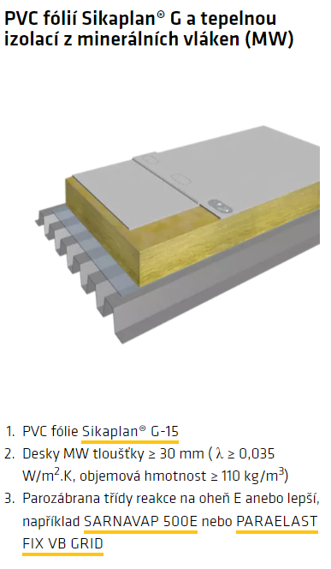
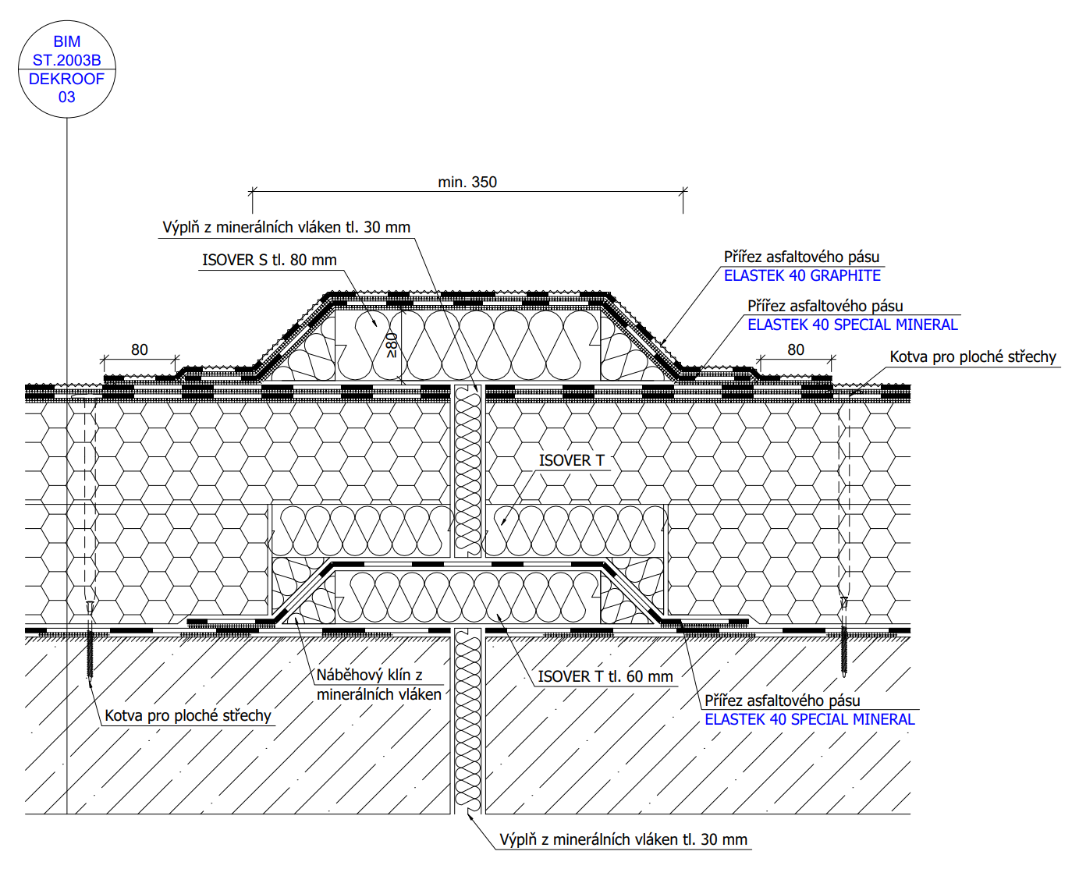
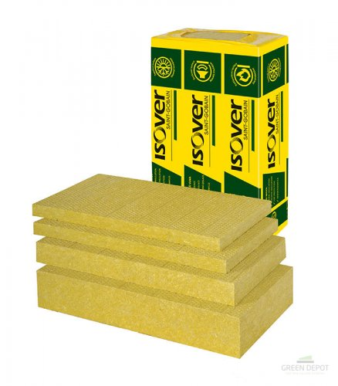
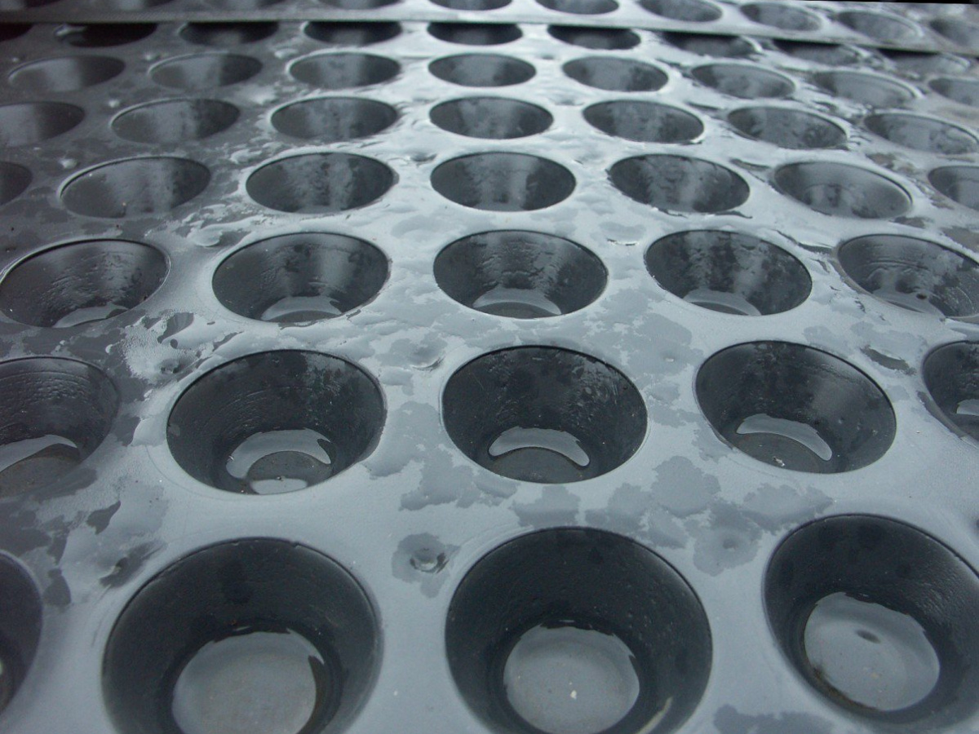
OTÁZKY OPONENTA PRÁCE
- „Pokud je v PBŘ požadavek na střechu Broof T3 co to znamená jednotlivé vrstvi (skladby jako celek)?“
- „Pokud plochou střechou probíhá objektová dilatace, nakreslete (popište) jak bude vypadat hydroizolace ploché střechy v místě, a na co si dát pozor?“
- „Při návrhu intenzivní/extenzivní střechy je vhodnější k akumulaci vody použít nopovou fólii nebo například Isover FLORA – výhody / nevýhody?“

